Slide 1
第五章，抢占式调度(lab3)

Slide 2
提纲
用户环境的建立
中断、系统调用

Slide 3
用户环境的建立
用户执行环境数据结构的分配
装载并执行用户环境

Slide 4
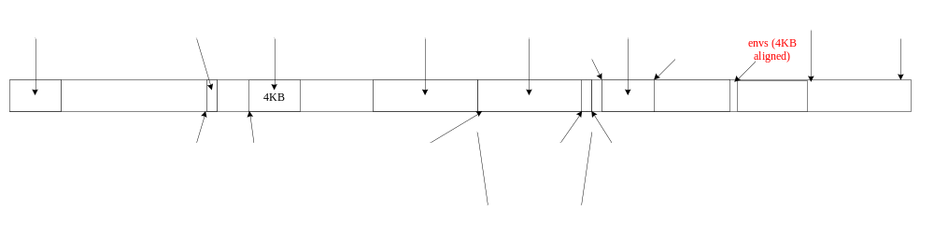
用户环境的建立（续）
用户环境(Environments)数据结构的分配
  envs是指向一个包含1024个（1<<NENV(10)）struct Env结构的指针，与pages指针非常类似，连建立链表的一些宏定义都和在页面管理中的一模一样
  可以在分配完pages结构后，分配envs结构，并在env_init()函数中
  在i386_vm_init()函数中，将envs结构映射到UENVS逻辑地址处

Slide 5
用户环境的建立（续）
装载并执行用户环境
  相关的函数调用
  i386_init->ENV_CREATE(user_hello)->env_create->env_alloc->load_icode
  i386_init->env_run
  需要解决以下问题：
    用户环境页表的配置与空间分配
    装载用户执行代码
    切换到用户执行代码

Slide 6
用户环境的建立（续）
用户环境页表的配置与空间分配
  页表的配置
    在env_create->env_alloc->env_setup_vm
    按照JOS的规划，用户执行的逻辑地址空间实际上是与内核共享4GB，内核代码在lab2中已经映射到KERNBASE（0xf0000000）以上的空间，而剩下的低地址空间则留给了用户执行代码
    构建用户环境的页表，为了保持内核部分的逻辑地址到物理内存的映射关系，实际上可以将内核的地址映射关系拷贝到用户环境的页表中来。
    思考：通过拷贝，可以让用户环境顺利寻址到所有内核端的代码，可是用户代码装载到的低地址空间，还没有实际的物理内存页面与之进行映射，应该采用什么样的办法呢？是通过分配页面的办法将用户环境的空间填满，还是以后根据需要动态分配页面？为什么？

Slide 7
用户环境的建立（续）
装载用户程序到内存(load_icode)
  函数原型load_icode(struct Env *e, uint8_t *binary, size_t size)
    其中binary指向用户程序在内存中的镜像（如何指向的？）
    Size是用户程序在内存中镜像的大小
  ELF文件的装载过程
    ELF文件的格式（见第3章）
    将ELF文件中的代码段、数据段、bss段拷贝到Env *e指向的用户环境中（用哪一个CR3会比较方便？）
    找到用户程序的入口地址，并将该入口地址赋值到e->env_tf. tf_eip中

Slide 8
用户环境的建立（续）
将用户环境投入执行
  env_run(struct Env *e)函数
  载入用户环境的页目录
  将e->env_tf中包含的寄存器值赋值到物理的寄存器，使得用户环境中的程序开始执行

Slide 9
用户环境的建立（续）
完成用户环境加载
跟踪其运行过程，直到int $0x30
思考
  1. 如何赋值e->env_tf才能使装载进来的用户程序投入真正的执行？
  2. JOS系统在env_pop_tf之前都对e->env_tf中的值做了哪些初始化的工作？
  3. 用户环境的堆栈段从什么地方开始？JOS是如何实现堆栈段的定位的？
  4. env_pop_tf是如何工作的？为什么首先执行popal来设置通用寄存器，而不是先pop env_tf结构中后面的tf_ss和tf_esp？

Slide 10
中断、系统调用
i386的异常与中断
i386的异常或中断处理过程
TSS的作用与发生中断后堆栈的构成
JOS中的异常处理
缺页错误、系统调用的实现

Slide 11
中断、系统调用（续）
i386的异常与中断
  Exceptions and interrupts are both "protected control transfers," which cause the processor to switch from user to kernel mode (CPL=0) without giving the user-mode code any opportunity to interfere with the functioning of the kernel or other environments. In Intel's terminology, an interrupt is a protected control transfer that is caused by an asynchronous event usually external to the processor, such as notification of external device I/O activity. An exception, in contrast, is a protected control transfer caused synchronously by the currently running code, for example due to a divide by zero or an invalid memory access.
  Exception在i386中与trap是一个意思，但中文翻译的时候往往翻译成异常或陷阱，其实也是一个意思
  中断是一些异步事件（如I/O或程序的系统调用）

Slide 12
中断、系统调用（续）
i386的异常或中断处理过程
  异常或中断的设计是为了实现从用户态到核态的转换，同时实现对特权级代码的保护
  i386采用两个机制来实现这一目标：IDT和TSS
  IDT(Interrupt Descriptor Table)制定了256个中断入口，其中前32个用于异常(traps或exceptions)，后面的(中断号>31)用于异步中断(interrupts)的处理。
  用户程序在运行过程中产生异常或者中断后，需要将产生中断的地方存储起来，以便在处理完中断后返回，可是存在什么地方呢？这里就要用到TSS(Task State Segment)

Slide 13
中断、系统调用（续）
TSS的作用与发生中断后堆栈的构成
  本来Intel设计TSS的初衷是想通过这个段，来实现操作系统中多任务的切换
  但使用这个切换任务，会占用很多CPU的时间，并且打破CPU的流水。因而，Linux和Windows都没有采用TSS用作切换任务
  TSS记录着“I/O权限位图”。另外TSS中还记录着0-2环的esp和ss寄存器。当外环(如ring3)进入内环(如ring0)时，会自动加载TSS中内环的esp和ss。那为什么tss没有记录ring3的esp和ss呢？这是因为，外环进入内环时，会将这些压入堆栈。当从内环返回外环时，从堆栈中恢复就可以了

Slide 14
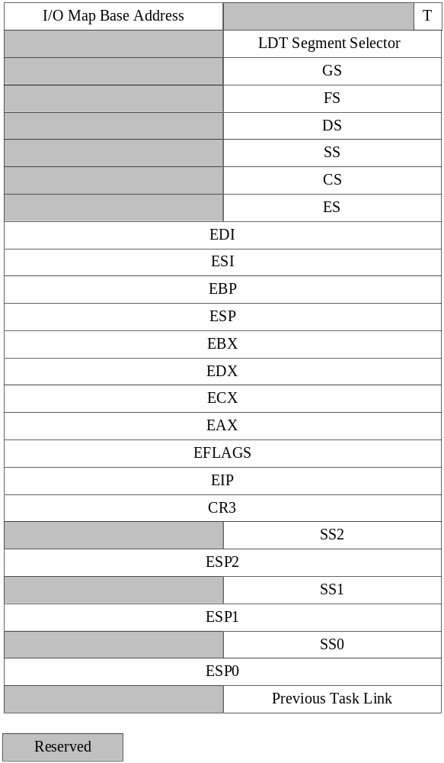
中断、系统调用（续）
TSS的结构
  其中最重要的是esp和ss
  当从ring 3到ring 0的过程中，会将断点通过压栈存储到ss和esp指向的堆栈空间

Slide 15
中断、系统调用（续）
通过TSS进行特权级转换并压栈后的内核堆栈结构
注：这些压栈动作都由CPU自动完成，不需要写代码来实现
完成这些动作后，CPU会根据发生中断的中断号到IDT中寻找对应的中断处理函数，跳转过去执行
压入信息之后的内核堆栈结构
带error code的内核堆栈结构

Slide 16
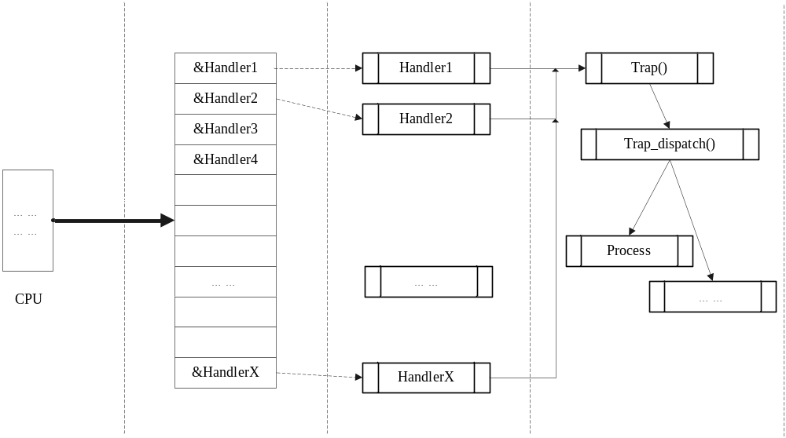
中断、系统调用（续）
JOS系统中断过程的控制流

Slide 17
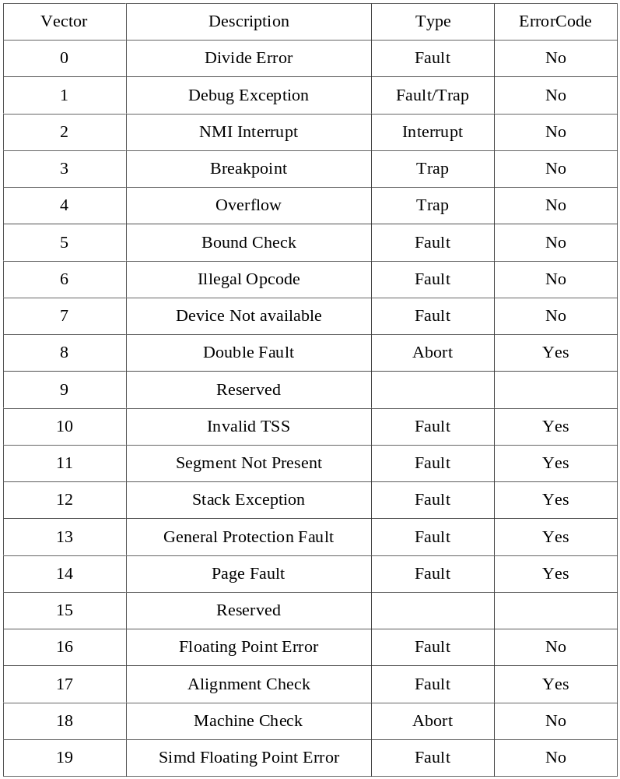
中断、系统调用（续）
中断函数的建立
  在kern/trapentry.S中建立各个中断处理函数的原型
  调用TRAPHANDLER和TRAPHANDLER_NOEC宏，并将创建的函数原型extern到trap.c
  在idt_init函数中初始化IDT
  注意SETGATE宏的使用

Slide 18
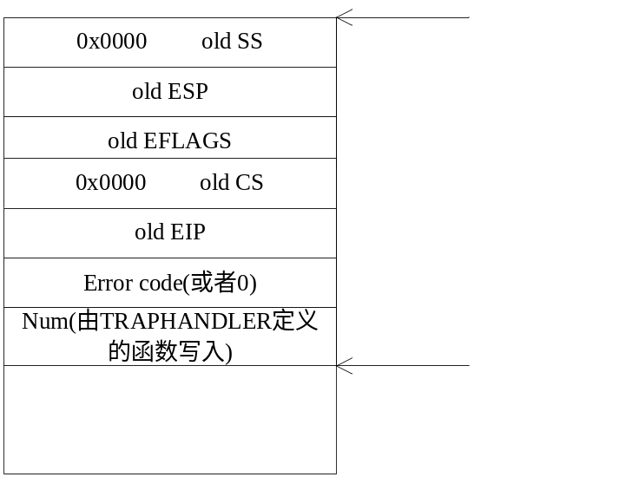
中断、系统调用（续）
_alltrap
  首先注意调用_alltrap的方式是jmp _alltraps而不是call _alltraps！这意味着调用_alltraps之前不需要将_alltraps之后的指令cs:eip压栈
  在进入_alltraps后，（系统）堆栈的组成：
  接下来的工作，是要将堆栈组织成一个Trapframe结构，并将栈顶指针esp压栈，做为参数传递给trap(struct Trapframe *tf)函数
  这里要注意struct Trapframe的构成，应该压栈哪些才能组成一个Trapframe结构？

Slide 19
中断、系统调用（续）
思考
  1. 系统采用i386提供的TSS机制顺利地从ring3转换到ring0，但是如何在处理完中断后从ring0回到ring3呢？
  2. 系统如何保证从ring0回到ring3后，仍然能够继续用户环境的执行？

Slide 20
中断、系统调用（续）
缺页错误和断点中断
  改变中断处理流程，根据中断产生时的中断号进行相应的处理流程
  修改trap_dispatch
系统调用
  相应中断号：T_SYSCALL（0x30, 48）
  从lib/syscall.c 到kern/syscall.c的调用路径
  注意参数的传递

Slide 21
本章结束

